Slide 1


Slide 2

স্বাগতম

Slide 3

শিক্ষক পরিচিতি
সন্ধ্যা রাণী নাগ
সহকারী শিক্ষক
সেমড়া সরকারি প্রাথমিক বিদ্যালয়
বিজয়নগর,ব্রাহ্মণবাড়িয়া।

Slide 4
তৃতীয় শ্রেণি
প্রাথমিক বিজ্ঞান
পাঠঃস্বাথ্যবিধি
আজকের পাঠঃস্বাস্থ্য ও রোগ
সময়ঃ৩৫মিনিট
তারিখঃ১৪/০৩/২০২০

Slide 5

শিখনফল
৯.১.১ কয়েকটি সাধারণ রোগের নাম বলতে পারবে।
৯.১.২ বিভিন্ন রোগে আক্রান্ত হওয়ার কারণ ব্যাখ্যা করতে পারবে।
৯.২.১ নিয়মিত খাদ্য গ্রহণ,কাজ,বিশ্রাম,ঘুম ইত্যাদির
প্রয়োজনীয়তা সম্পর্কে বলতে পারবে।
৯.২.২ স্বাস্থ্য ভাল রাখার জন্য বিভিন্ন নিয়ম মেনে চলতে হয় তা
বলতে হয়।

Slide 6

চল আমরা সবাই মিলে একটি গান করি
একদিন ছুটি হবে অনেক দূরে যাব

Slide 7
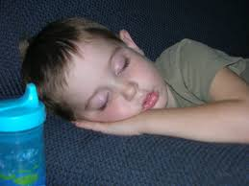

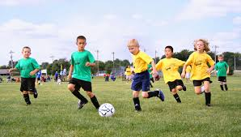
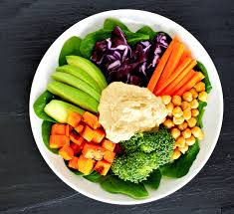
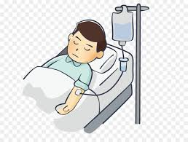
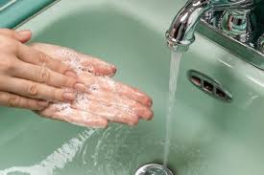
ছবিতে কী দেখতে পাচ্ছ ?
ব্যায়াম
খেলাধুলা
ঘুম
সুষম খাদ্য
হাত ধোয়া
রোগী

Slide 8

আজকে আমরা পড়ব
স্বাস্থ্যবিধি

Slide 9

ক। আমাদের অসুখ কেন হয়?
খ। আমরা কীভাবে সুস্থ্য থাকতে পারি?

Slide 10
খাদ্য,পানি ও হাতের মাধ্যমে জীবাণু মানুষের দেহে প্রবেশ করে ।
জীবাণু প্রবেশ করলে মানুষ অসুস্থ হয়ে পড়ে ।

Slide 11
মানুষের কী কী ধরণের রোগ হয় চল জেনে নেই ।
রোগ
ডায়রিয়া
কলেরা
বসন্ত
আমাশয়
জ্বর

Slide 12
শরীর সুস্থ্য ও সুন্দর রাখার জন্য আমাদের পরিমিত ব্যায়াম ও খেলাধুলা করা উচিত ।
ব্যায়াম ও খেলাধুলা
সুষম খাদ্য আমাদের দেহের জন্য খুবই দরকারি। এটি আমাদের দেহকে সুস্থ রাখে । তাই আমাদের নিয়মিত সুষম খাদ্য খাওয়া উচিত ।
সুষম খাদ্য

Slide 13
রোগ হলে আমাদের ডাক্তার দেখানো এবং ওষুধ খাওয়া প্রয়োজন । নিরাপদ
পানি পান করা এবং পর্যাপ্ত বিশ্রাম নেওয়া প্রয়োজন ।
পর্যাপ্ত ঘুম
ডাক্তার দেখানো
ওষুধ খাওয়া

Slide 14
নিচের প্রশ্ন গুলোর উত্তর বল
ক.তোমাদের জানা কয়েকটি রোগের নাম বল ।
উত্তরঃ জ্বর,সর্দি, ডায়রিয়া,কলেরা ,আমাশয় ইত্যাদি।
খ.কী কারণে আমরা অসুস্থ হই?
উত্তরঃখাবার,পানি ও হাতের মাধ্যমে জীবাণু আমাদের শরীরে
প্রবেশ করলে আমরা অসুস্থ হই।
গ.শরীর সুস্থ রাখার জন্য আমাদের কী কী করা উচিত ?
উত্তরঃ ব্যায়াম ও খেলাধুলা করা উচিত ,সুষম খাদ্য খাওয়া
উচিত,পর্যাপ্ত ঘুম ও বিশ্রাম নেওয়া উচিত।
ঘ.রোগ হলে আমাদের কী করা উচিত ?
উত্তরঃ ডাক্তার দেখানো এবং ওষুধ খাওয়া উচিত ।

Slide 15
দলীয় কাজ
দলের নাম | দলের কাজ
তিতাস | ৫টি রোগের নাম লিখ।
সুরমা | রোগ হওয়ার ৫টি কারণ লিখ।
কর্ণফুলী | শরীর সুস্থ রাখার ৫টি উপায় লিখ।

Slide 16

পাঠ্য বইয়ের ৫৩ ও ৫৪ পৃষ্ঠা খুলে পড়

Slide 18
মূল্যায়ন
প্রশ্নগুলোর উত্তর বল
ক. কয়েকটি রোগের নাম বল।
খ. আমরা কীভাবে অসুস্থ হই?
গ. রোগ থেকে বাঁচতে আমাদের কী কী করা উচিত?

Slide 19

শুণ্যস্থান পূরণ কর
রোগজীবাণু
(ক) দূষিত খাবার খেলে ..............................আমাদের দেহে প্রবেশ করে।
সুষম খাদ্য
(খ) ...........................খাদ্য আমাদের দেহ সুস্থ রাখে।
ডাক্তার
(গ) রোগ হলে ........................ দেখানো উচিত।

Slide 20

সিদ্ধান্ত
স্বাস্থ্যসম্মত জীবনযাপন এবং পরিষ্কার-পরিচ্ছন্ন থাকার মাধ্যমে আমরা সুস্থ থাকতে পারি।

Slide 21
বাড়ির কাজ
আমাদের শরীর সুস্থ রাখার ৪টি উপায় লিখে আনবে ।

Slide 22

ধন্যবাদ

